Slide 1
資料２
「2050年の大阪における住まい・くらしのあるべき姿」
追加データ
令和６年７月29日
令和６年度 第1回 住生活基本計画推進部会 資料

Slide 2
目 次
１．追加の基礎データ
 | ・在留外国人に関するデータ | P3
 | ・人口・世帯の動向(地域別) | P14
 | ・住宅ストックの状況(地域別) | P17
 | ・地価の動向 | P25
 | ・住宅確保要配慮者の状況 | P27
 | ・ライフステージに応じた居住水準 | P35
２．国土交通白書からの追加データ
 | ・国土交通白書からの追加データ | P36
2

Slide 3
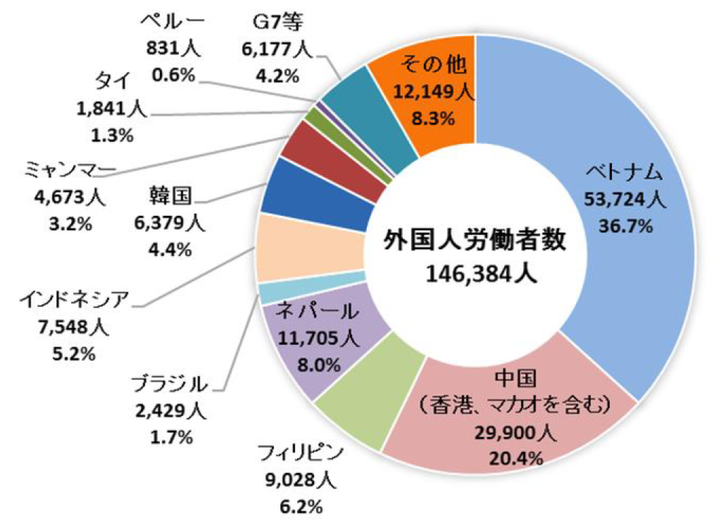
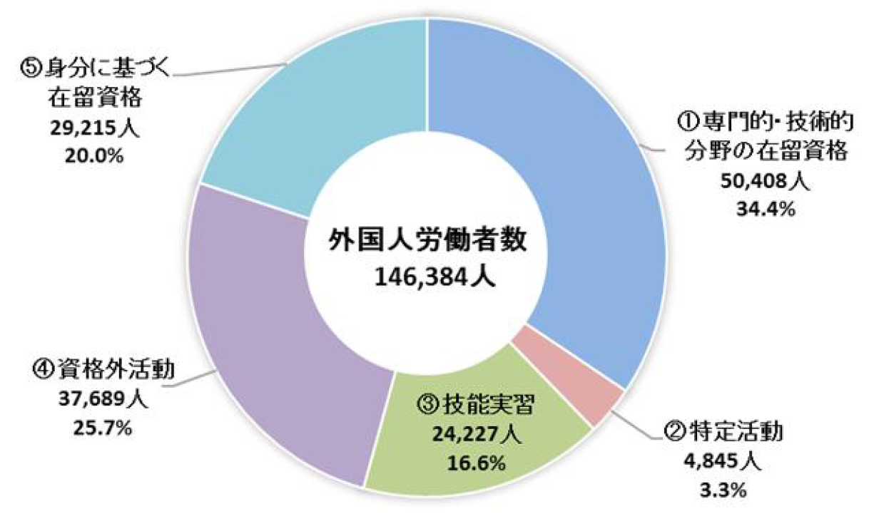
在留外国人に関するデータ
○ 国籍別・在留資格別外国人労働者数（大阪労働局管内）
国籍別にみると、ベトナムが外国人労働者数全体の36.7％を占め、中国(香港、マカオを含む）20.4%、ネパール8.0％、フィリピン6.2％となっている。
在留資格別にみると、専門的・技術的分野の在留資格34.4％、資格外活動25.7％となっている。
令和5年10月末時点 （出典：厚生労働省「大阪労働局における外国人雇用状況の届出状況」）

Slide 4
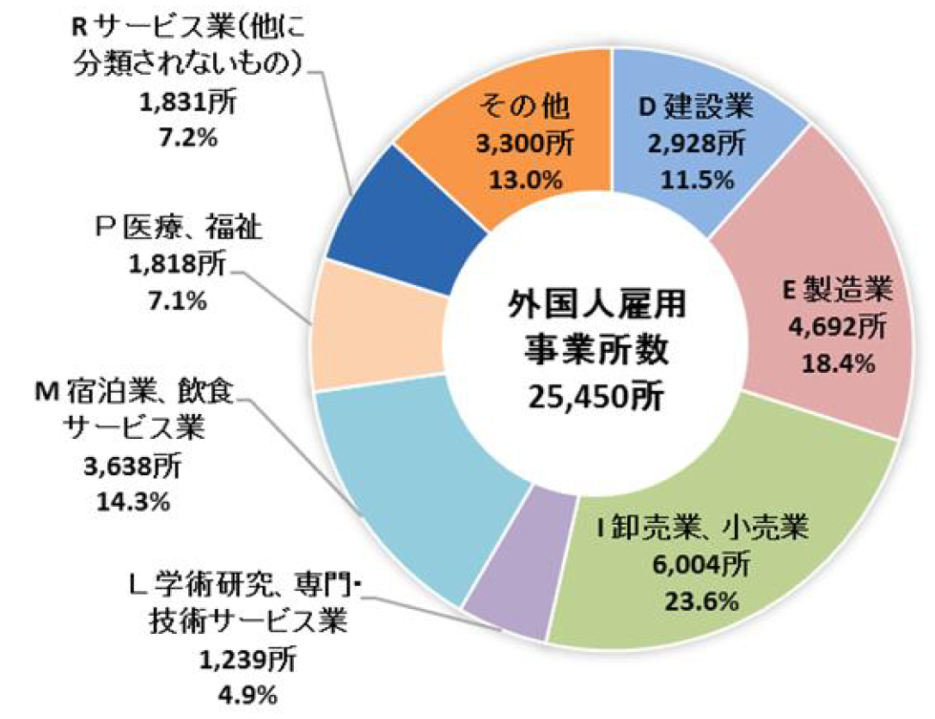
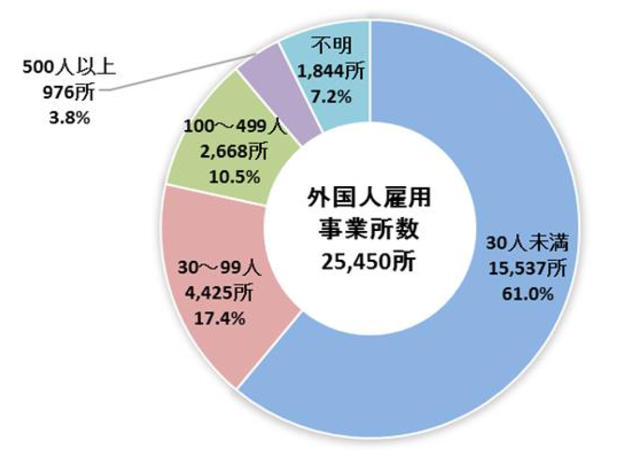
在留外国人に関するデータ
○ 産業別・事業所規模別の外国人雇用事業所（大阪労働局管内）
産業別にみると、「卸売業、小売業」が全体の23.6％を占め、「製造業」18.4％「宿泊業、飲食サービス業」14.3％となっている。
事業所規模別にみると、「30人未満」規模の事業所が最も多く、事業所全体の61.0％を占めている。
令和5年10月末時点 （出典：厚生労働省「大阪労働局における外国人雇用状況の届出状況」）

Slide 5
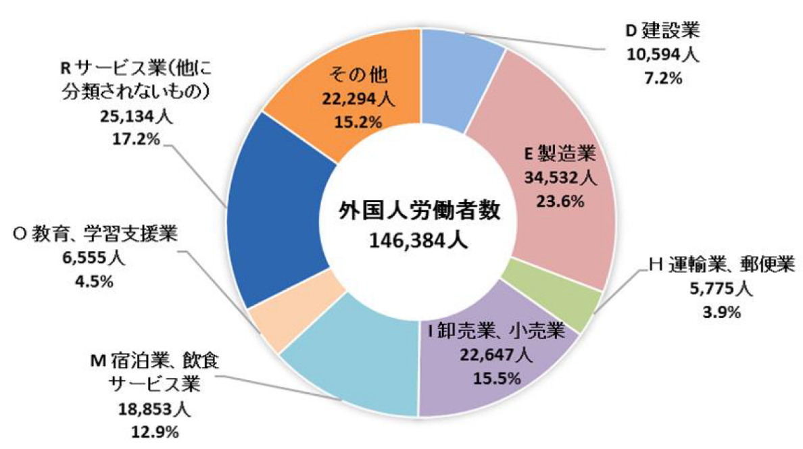
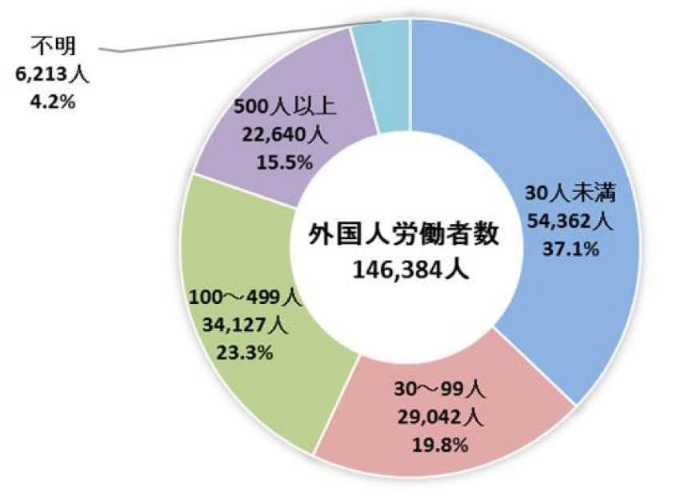


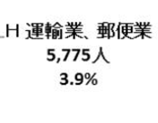
在留外国人に関するデータ
○ 産業別・事業所規模別にみた外国人労働者（大阪労働局管内）
産業別にみると、「製造業」 23.6％、「サービス業（他に分類されないもの）」17.2％、「卸売業、小売業」 15.5％となっている。
事業所規模別にみると、「30人未満」規模の事業所が、外国人労働者全体の37.1％を占めている。
令和5年10月末時点 （出典：厚生労働省「大阪労働局における外国人雇用状況の届出状況」）

Slide 6
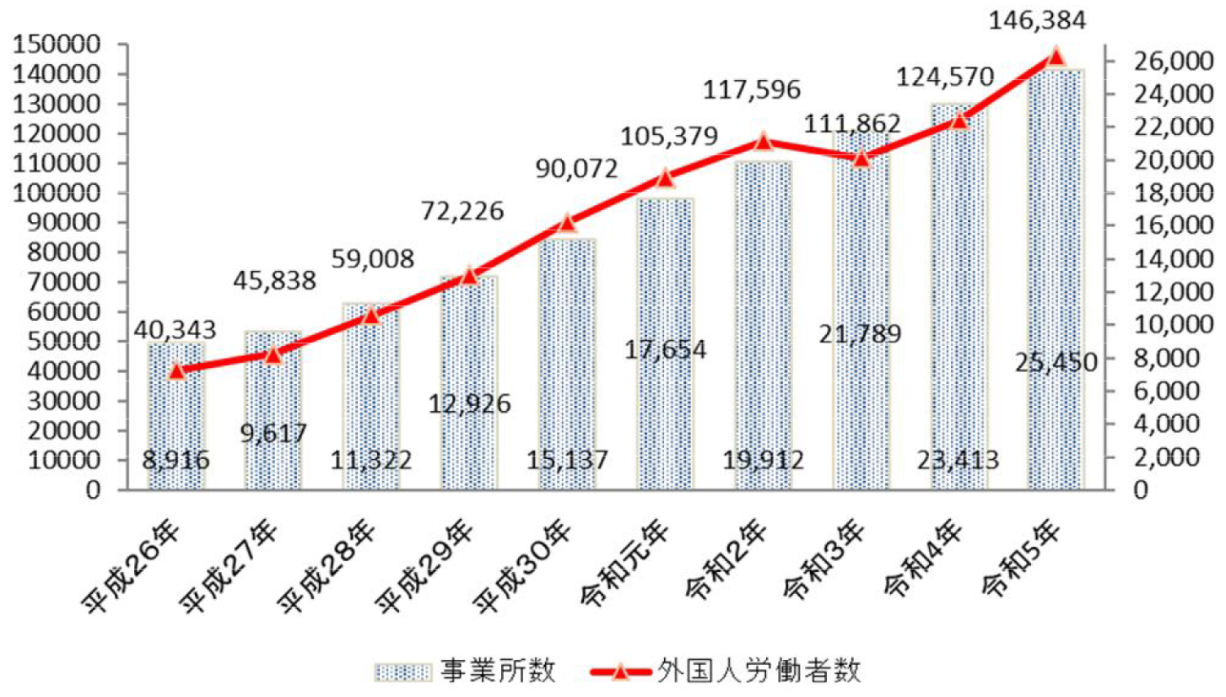
在留外国人に関するデータ
○ 外国人労働者数及び外国人雇用事業所数の推移（大阪労働局管内）
外国人労働者数、外国人雇用事業所数ともに増加傾向にある。
令和5年10月末時点 （出典：厚生労働省「大阪労働局における外国人雇用状況の届出状況」）

Slide 7
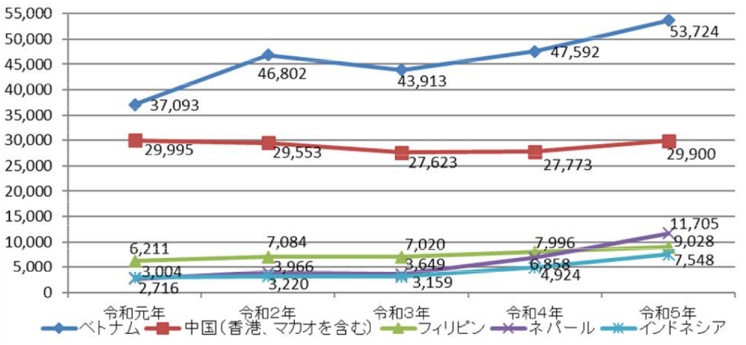
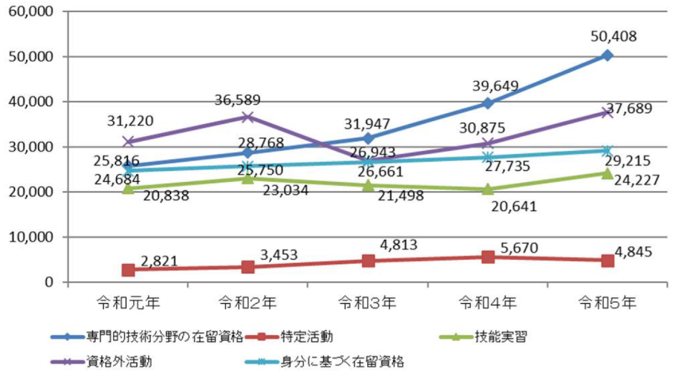
在留外国人に関するデータ
○ 国籍別・在留資格別外国人労働者数の推移（大阪労働局管内）
国籍別にみると、ベトナムの増加が大きく、中国(香港、マカオを含む）は横ばいとなっている。
在留資格別にみると、専門的・技術的分野の在留資格が大幅に増加している。
令和5年10月末時点 （出典：厚生労働省「大阪労働局における外国人雇用状況の届出状況」）

Slide 8
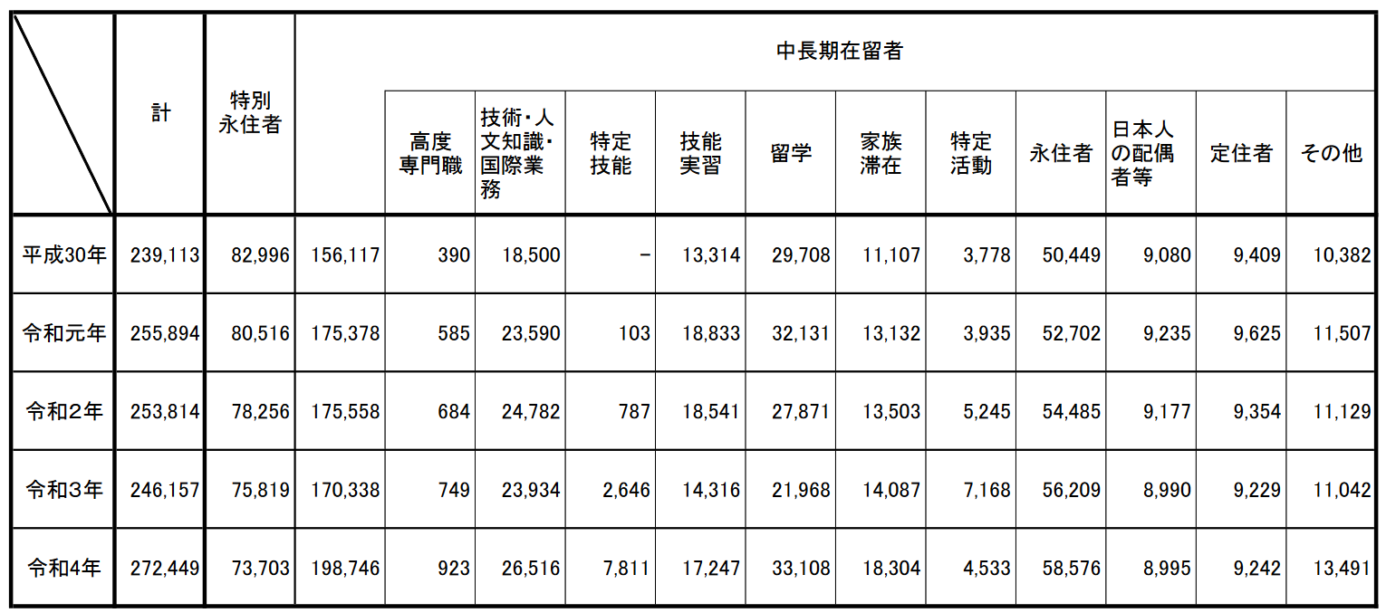
在留外国人に関するデータ
○ 在留資格別外国人数
令和4年12月31日現在の大阪府内の在留外国人数は272,449人であり、府の人口の3.1％にあたる。
（大阪府人口：8,785,211人「大阪府毎月推計人口」（令和4年12月1日現在）による）
各年12月31日現在（出典：法務省「在留外国人統計」）

Slide 9
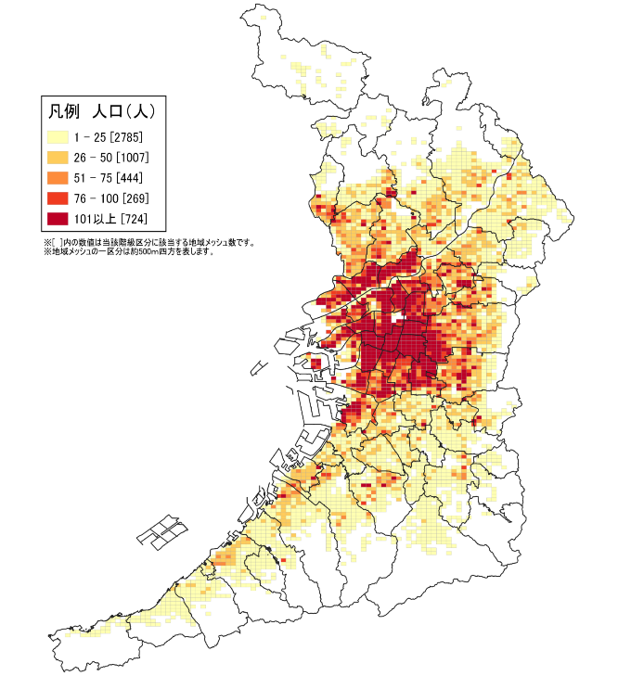
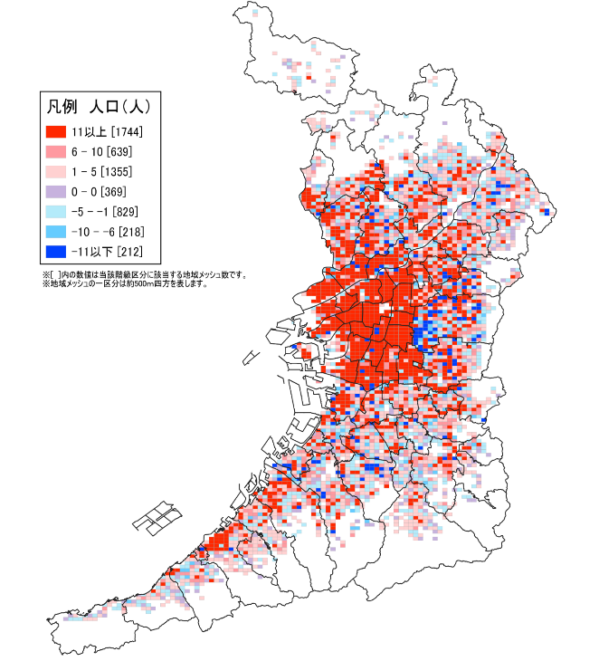
在留外国人に関するデータ
○ 外国人人口の分布（R2）
令和２年における「外国人人口」の分布をみると、最大階級の「101以上」は724あり、そのうち77％が大阪市内に集中している。
○ 外国人人口の増減（H27 → R2）
平成27年から令和２年にかけて外国人人口の増減をみると、増加を示す赤色が多く、「11以上」の約半数が大阪市内に集中している。
（出典：令和2年国勢調査に関する大阪府地域メッシュ統計報告書）

Slide 10
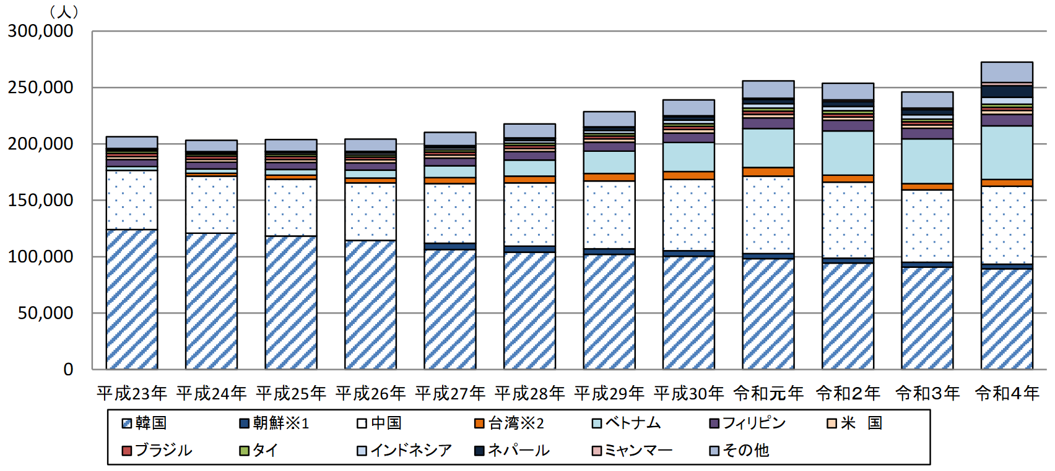
在留外国人に関するデータ
○ 主な国籍・地域（出身地）別 在留外国人数の推移①
韓国・朝鮮籍が全体の34.3％を占めるが、数および全体に占める割合は年々減少している。
中国・台湾籍の全体に占める割合は、令和3年より5,470人増の27.6％、ベトナム籍は令和3年より7,741人増の17.5％を占める。
令和3年から急激に増加しているネパール籍は、前年比217.8％増、ミャンマー籍は前年比194.3％増となった。
各年12月31日現在（出典：法務省「在留外国人統計」「登録外国人統計」）

Slide 11
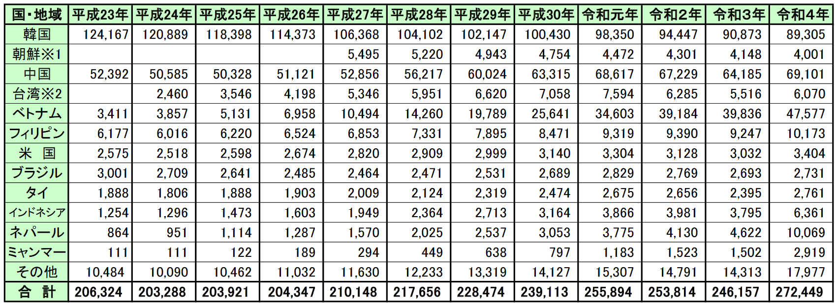
在留外国人に関するデータ
○ 主な国籍・地域（出身地）別 在留外国人数の推移②
※１ 法務省の分類に基づき、平成27年12月末在留外国人統計から、「韓国・朝鮮」に係る表記を、「韓国」、「朝鮮」と区別し表記することとした。なお、在留外国人統計における「朝鮮」は国籍を示すものとして用いているものではない（注）。
（注）在留外国人統計における「国籍・地域」は、在留カード等の「国籍・地域」欄の表記を基に作成しており、朝鮮半島出身者及びその子孫等で、韓国籍を始めいずれかの国籍があることが確認されていない者は、在留カード等の「国籍・地域」欄に「朝鮮」の表記がなされている。
※２ 法務省の分類に基づき、平成23年末までの外国人登録者数に係る統計では、台湾を中国に含めていたが、新しい在留管理制度で交付される在留カード及び特別永住者証明書では、国籍・地域欄に「台湾」と表示することとなったため、平成24年末から中国とは別に集計することとした。
各年12月31日現在（出典：法務省「在留外国人統計」「登録外国人統計」）

Slide 12
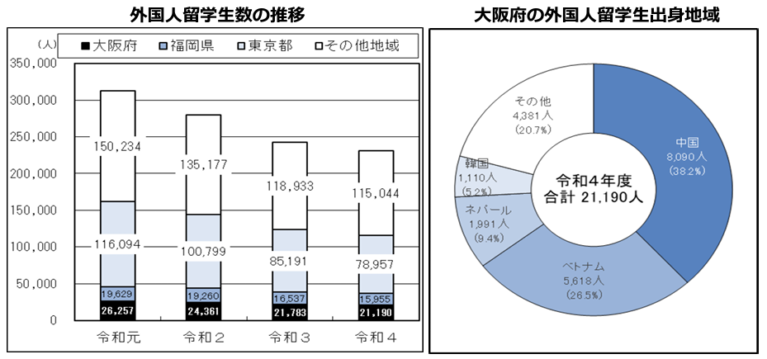
在留外国人に関するデータ
○ 外国人留学生数
令和４年５月１日現在の府内の留学生数は21,190人（対前年比593人（2.7%）減）で、東京に次ぐ全国２位。
出身地域では、特に中国からの留学生が多く、全体の約38％を占める。
（出典：（独）日本学生支援機構「2022（令和4）年度外国人留学生在籍状況調査結果」）

Slide 13
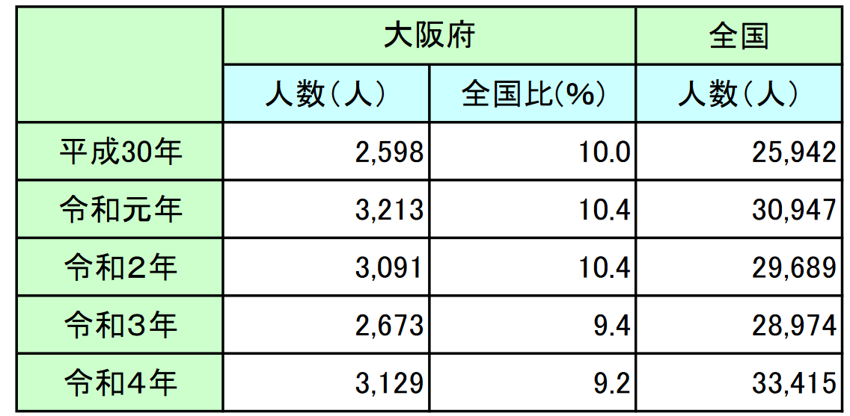
在留外国人に関するデータ
○ 外国人留学生の就職状況
大阪府に所在する企業等に、令和４年に就職した留学生は3,129人（対前年比117.1％）であり、東京についで全国２位。
（出典：法務省「留学生等の日本企業への就職状況について」）

Slide 14
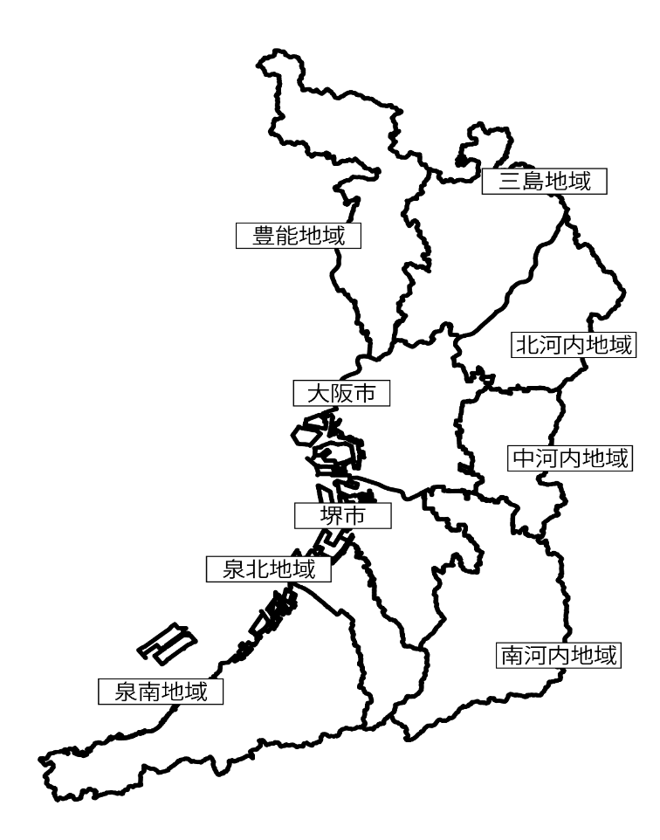
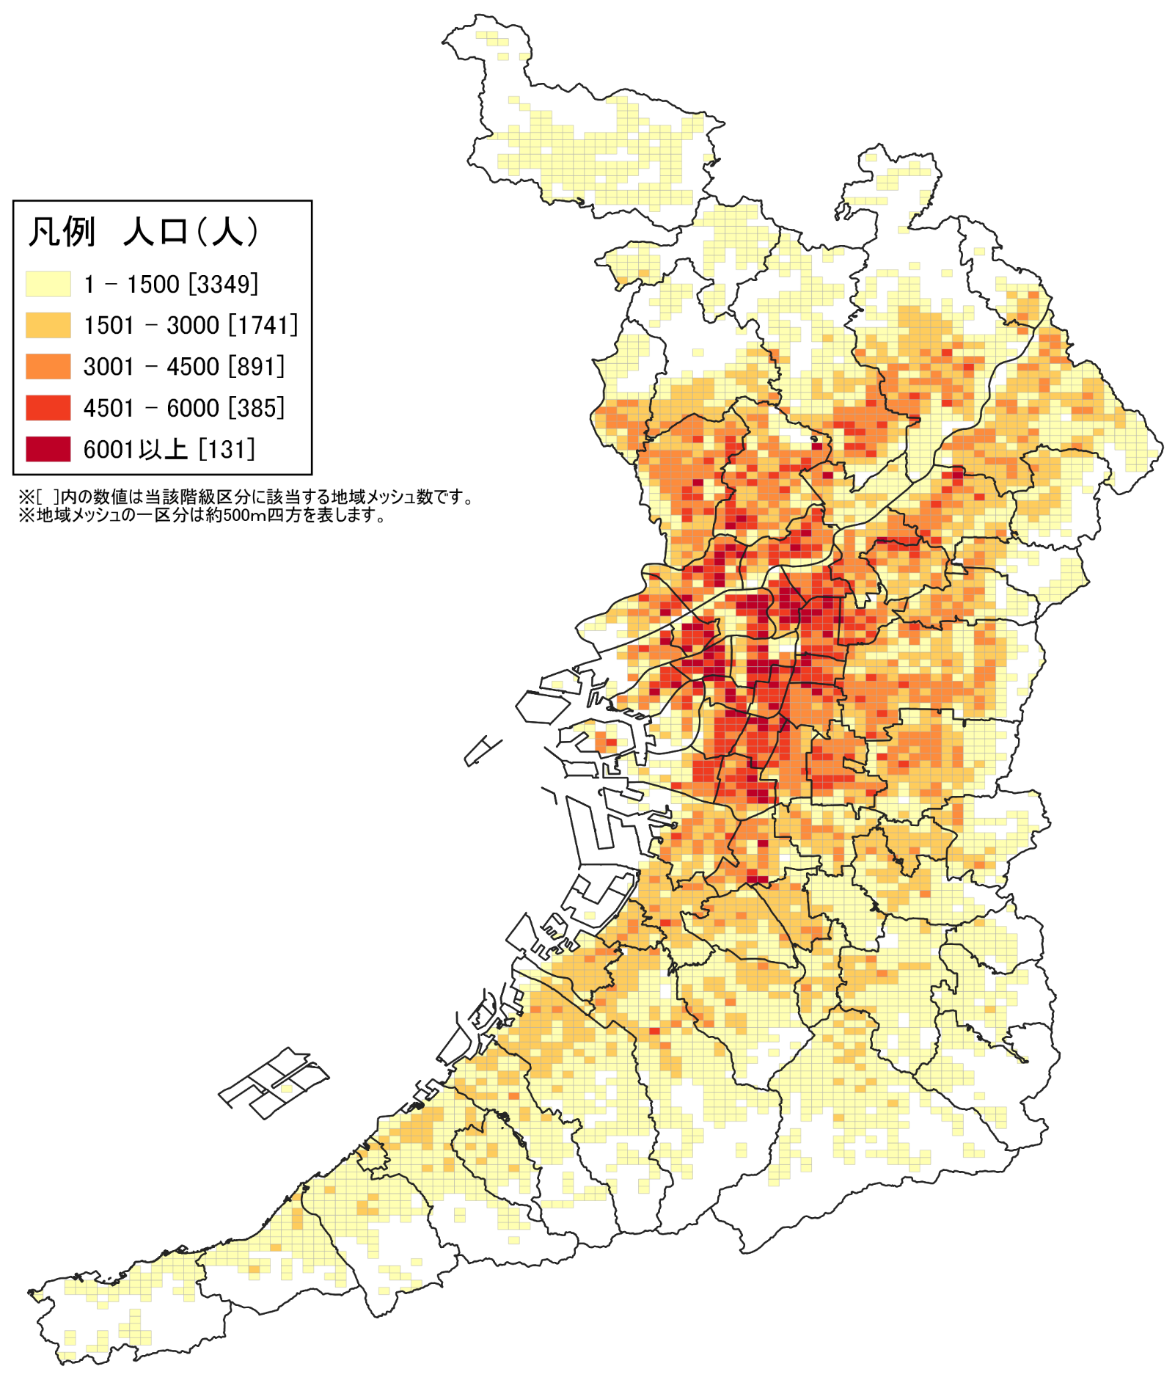
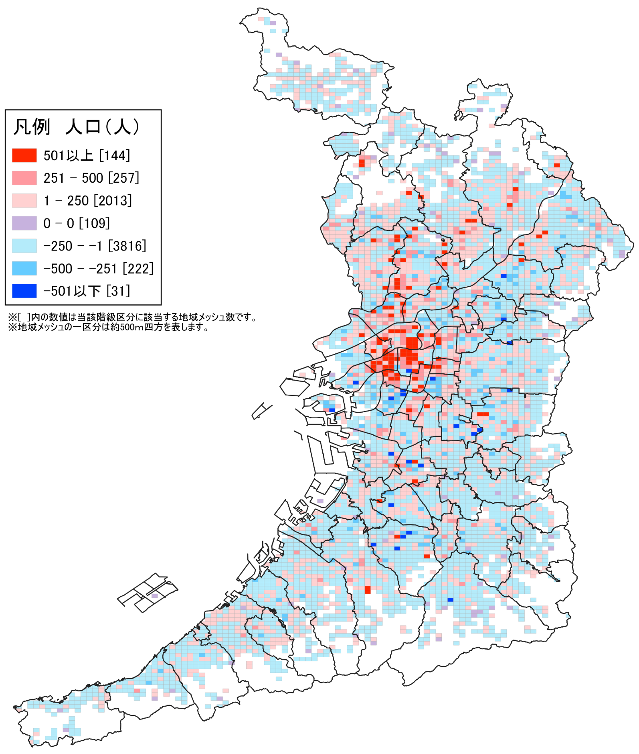
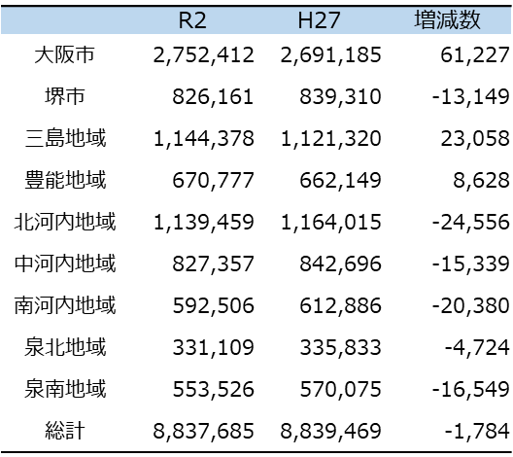
人口・世帯の動向（地域別）
● 人口総数（R2）
● 増減数（H27-R2）
○ 人口総数・人口増減
・大阪市～堺市を中心に、北部から京都方面にかけて人口密度が集中する傾向
・大阪市北区の増加が顕著
● 人口総数、増減数
大阪府地域メッシュ統計報告書（R5.3）
国土交通省国土政策局「国土数値情報（行政区域データ）」及び総務省統計局「令和２年国勢調査－世界測地系 500m メッシュ境界データ」を元に、大阪府が編集・加工

Slide 15
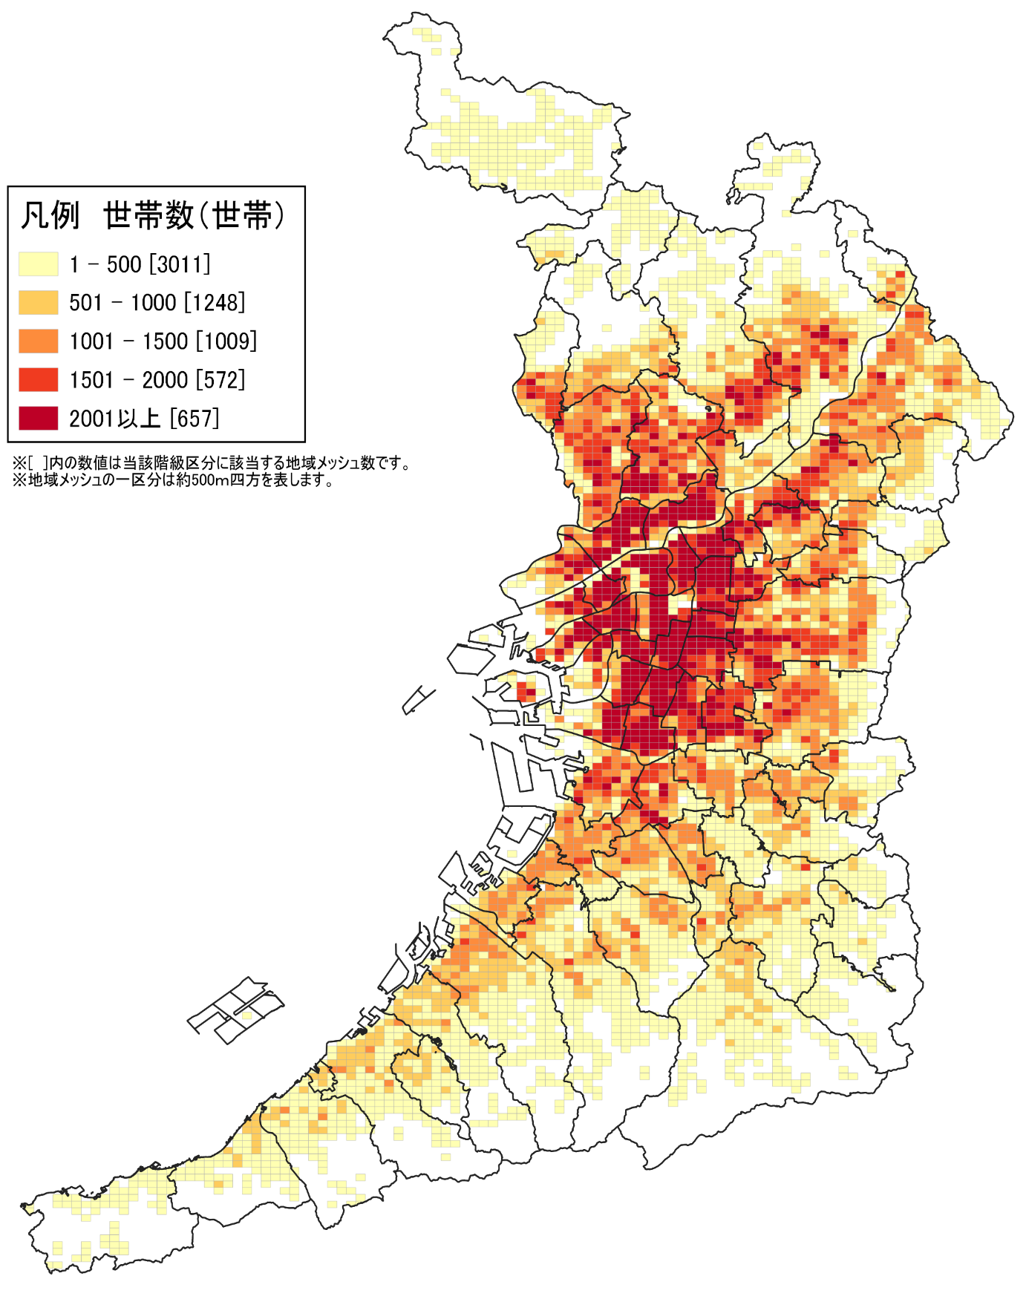
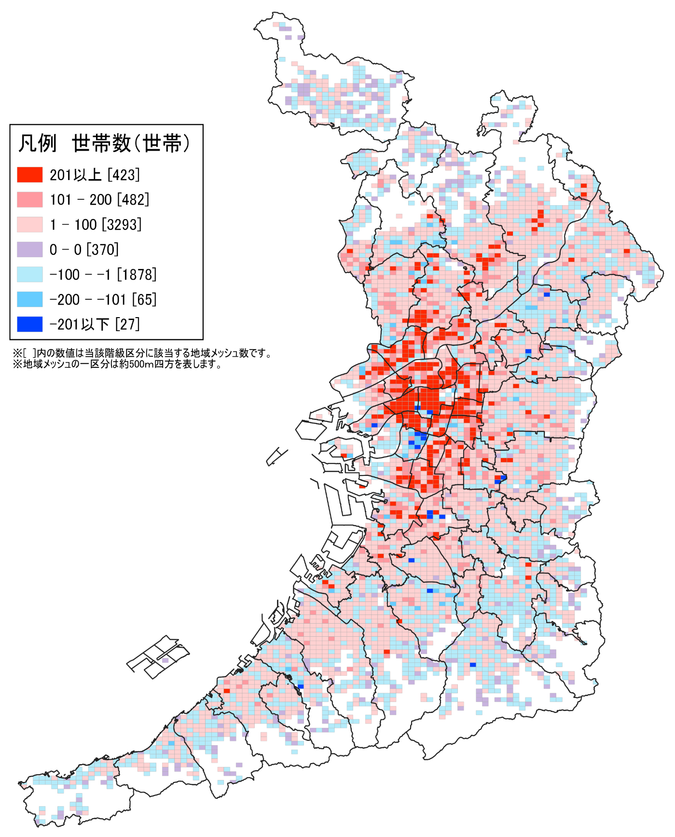
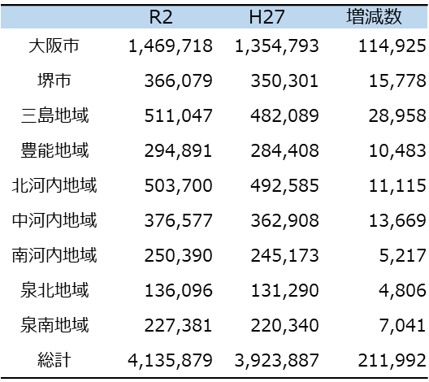
人口・世帯の動向（地域別）
● 世帯総数（R2）
● 増減数（H27-R2）
○ 世帯数
・人口と同様、大阪市～堺市を中心に、北部から京都方面にかけて世帯密度が集中する傾向
・世帯数は全地域で増加傾向
● 世帯総数、増減数
大阪府地域メッシュ統計報告書（R5.3）
国土交通省国土政策局「国土数値情報（行政区域データ）」及び総務省統計局「令和２年国勢調査－世界測地系 500m メッシュ境界データ」を元に、大阪府が編集・加工

Slide 16
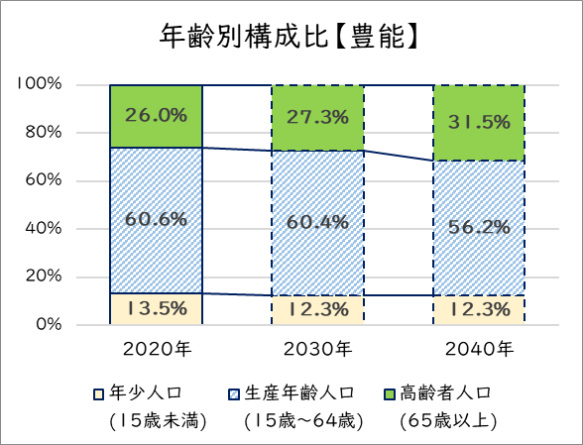
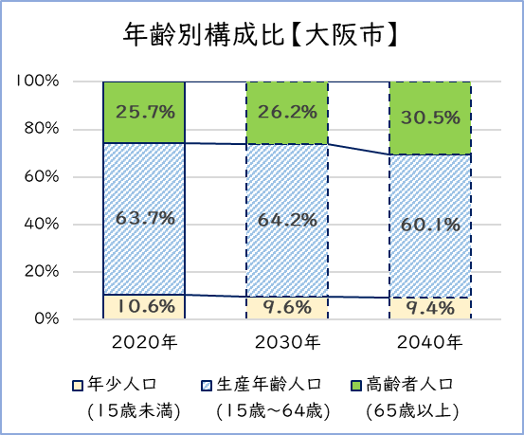
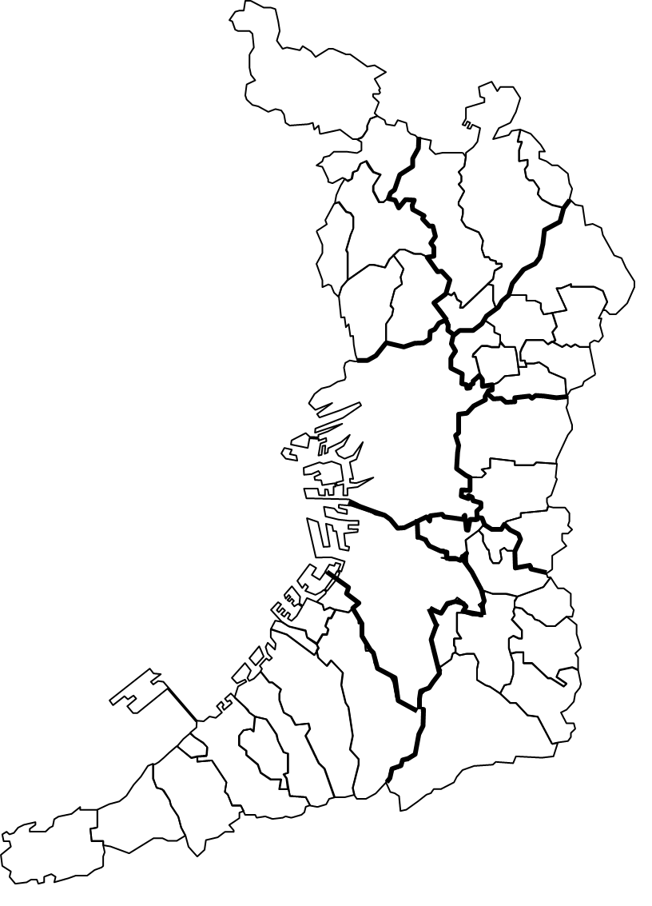
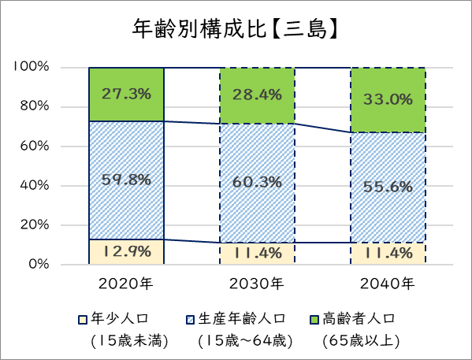
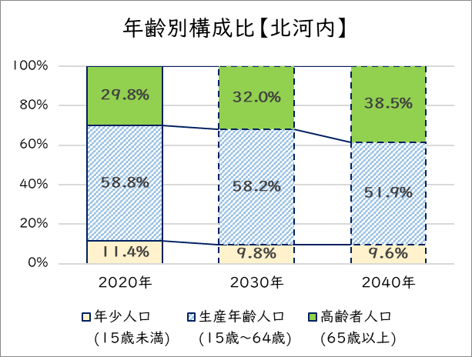
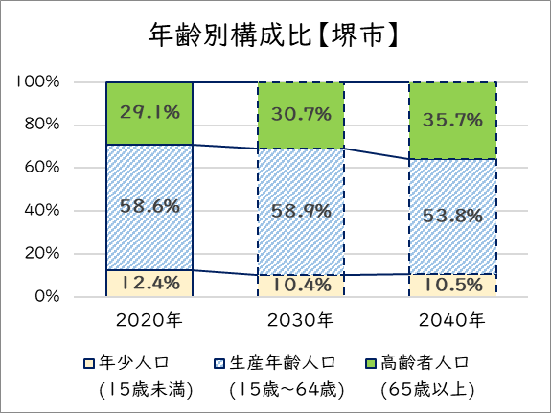
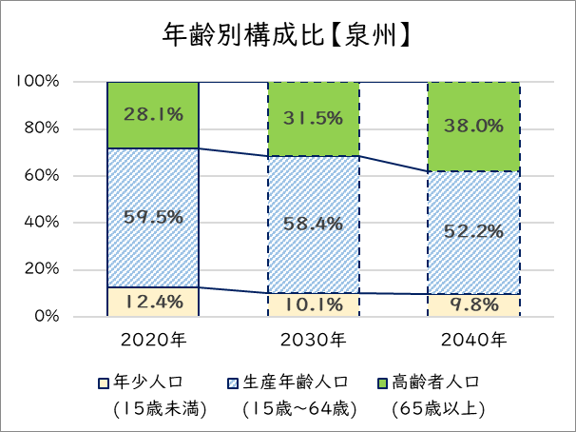
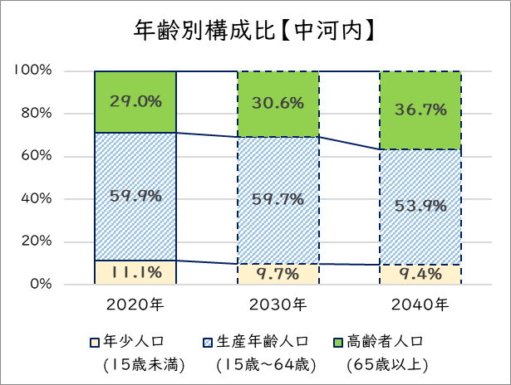
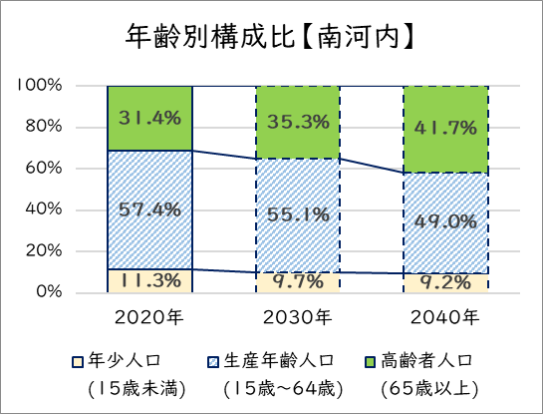
人口・世帯の動向（地域別）
○ 高齢者の状況（2020年 → 2040年）
・全地域で、高齢者人口の割合が増加し、生産年齢人口及び年少人口の割合が減少する見込
・特に、南河内地域では、2040年に高齢者人口が４割を超えるとともに、生産年齢人口が５割を切り、高齢化の進展が見込まれる
三島
豊能
北河内
大阪市
中河内
堺市
南河内
泉州
出典：大阪府高齢者計画2024（一部加工）

Slide 17
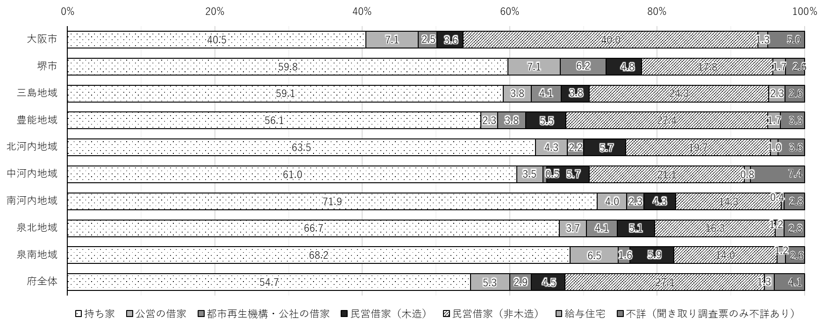
住宅ストックの状況（地域別）
○ 住宅の所有の関係
・大阪市は、持ち家が４割、民営借家（非木造）が４割となっている
・一方、他地域では、持ち家が半数以上を占め、民営借家が１割～２割程度となっている
・大阪市、堺市や泉南地域は他地域と比べ公営住宅の割合が大きい
出典：平成30年住宅・土地統計調査（大阪府独自集計）

Slide 18
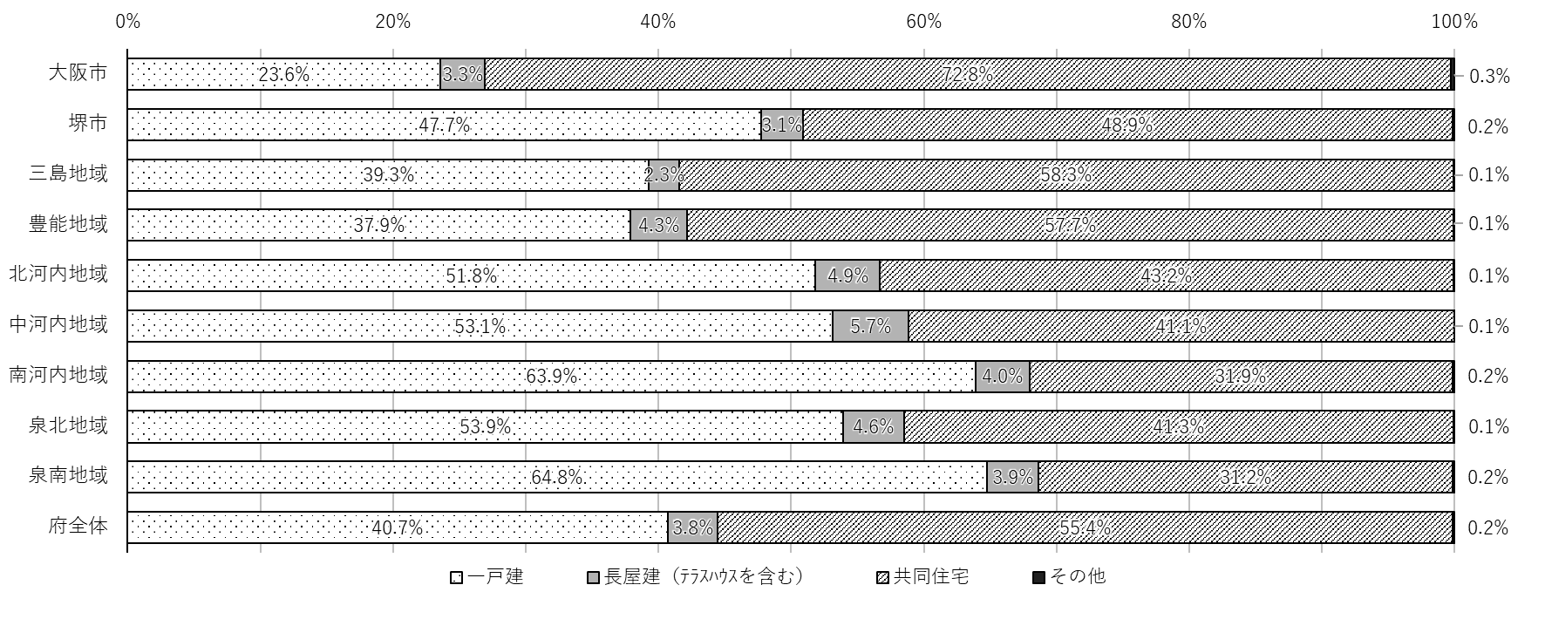
住宅ストックの状況（地域別）
○ 建て方
・共同住宅は、大阪市は７割を占めているほか、三島地域・豊能地域が５割超となっており、府の北部で共同住宅の割合が大きい傾向
・長屋建も各地域で一定の割合で存在（中河内地域5.7％、北河内地域4.9％）
出典：平成30年住宅・土地統計調査（大阪府独自集計）

Slide 19
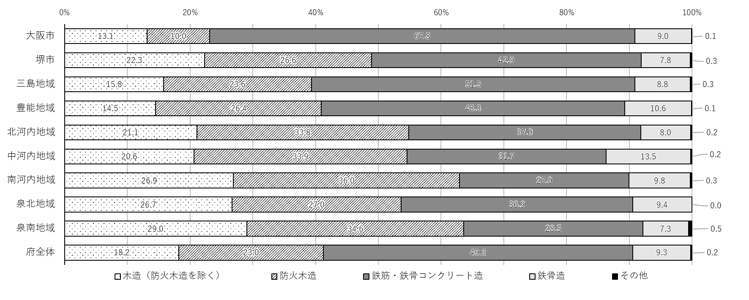
住宅ストックの状況（地域別）
○ 木造住宅の割合
・大阪市や三島地域、豊能地域ではおおむね半数以上が非木造
・府の南部にかけて、木造住宅の割合が大きくなる傾向
出典：平成30年住宅・土地統計調査（大阪府独自集計）

Slide 20
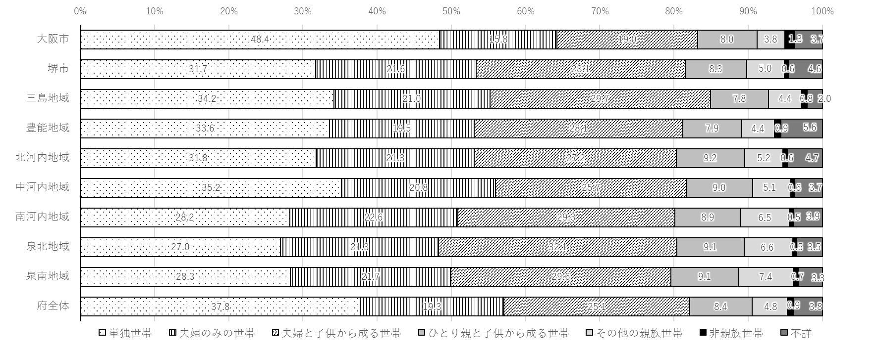
住宅ストックの状況（地域別）
○ 世帯別の家族類型の状況
・大阪市は単身世帯が５割弱、親族世帯が４割を占める
・他地域においては単身世帯が３割前後、親族世帯が６割程度となっている
出典：平成30年住宅・土地統計調査（大阪府独自集計）

Slide 21
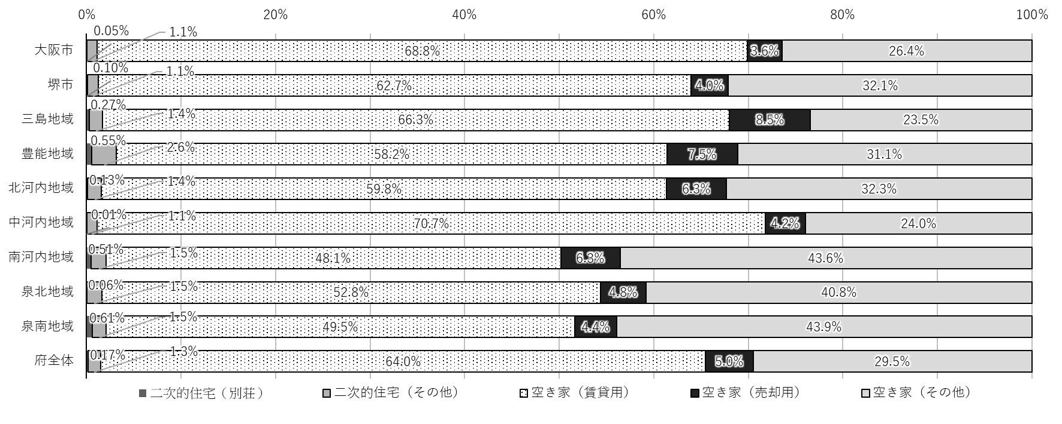
住宅ストックの状況（地域別）
○ 空き家の状況
・空き家（その他）について、府の南部で割合が大きくなる傾向
出典：平成30年住宅・土地統計調査（大阪府独自集計）

Slide 22
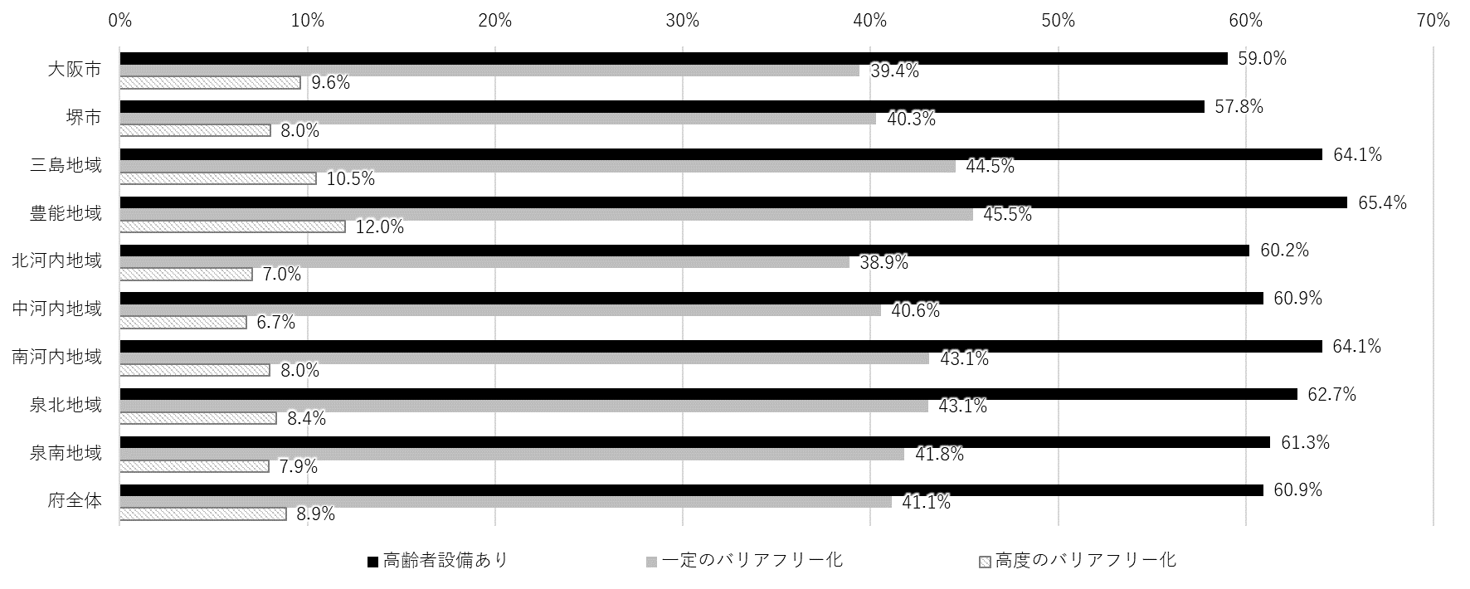
住宅ストックの状況（地域別）
○ 高齢者のバリアフリー化等の設備の状況
・三島地域、豊能地域でバリアフリー化の割合が比較的高い傾向
出典：平成30年住宅・土地統計調査（大阪府独自集計）

Slide 23
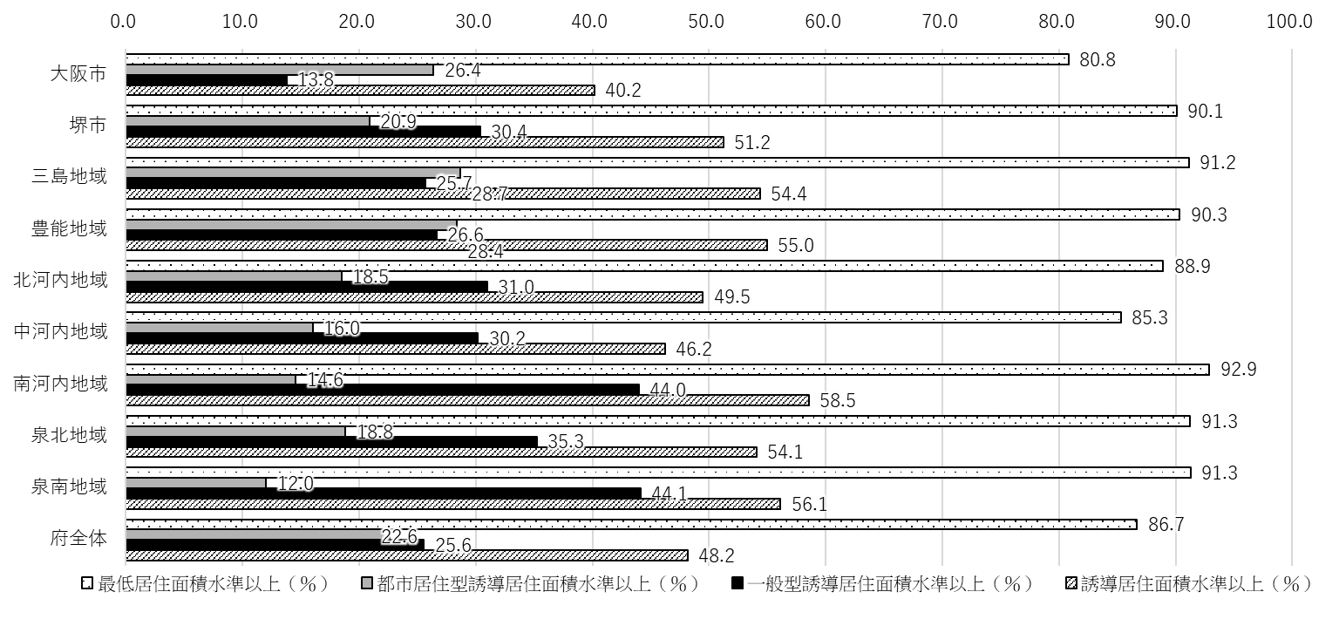
住宅ストックの状況（地域別）
○ 居住面積の状況
・大阪市の最低居住面積の水準以上となる住宅の割合が、他地域に比べ８割程度と低い
最低居住面積水準
世帯人数に応じて、健康で文化的な住生活の基本とし必要不可欠な住宅 面積に関する水準
誘導居住面積水準
世帯人数に応じて、豊かな住生活の実現の前提として、多様なライフスタイルを想定した場合に必要と考えられる住宅の面積に関する水準
都市居住型
都市の中⼼及びその周辺における共同住宅居住を想定
⼀般型
都市の郊外及び都市部以外の⼀般地域における⼾建住宅居住を想定
出典：平成30年住宅・土地統計調査（大阪府独自集計）

Slide 24
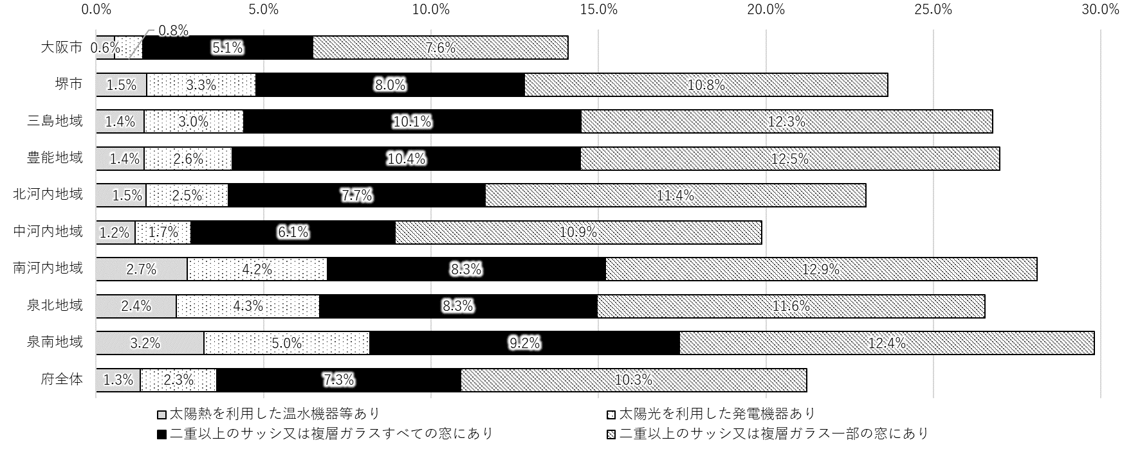
住宅ストックの状況（地域別）
○ 省エネルギー設備等の導入状況
・大阪市、中河内地域は府全体より設備等の導入の割合が低い傾向
14.1％
23.6％
26.8％
27.0％
23.0％
19.9％
28.1％
26.5％
29.8％
21.2％
出典：平成30年住宅・土地統計調査（大阪府独自集計）

Slide 25
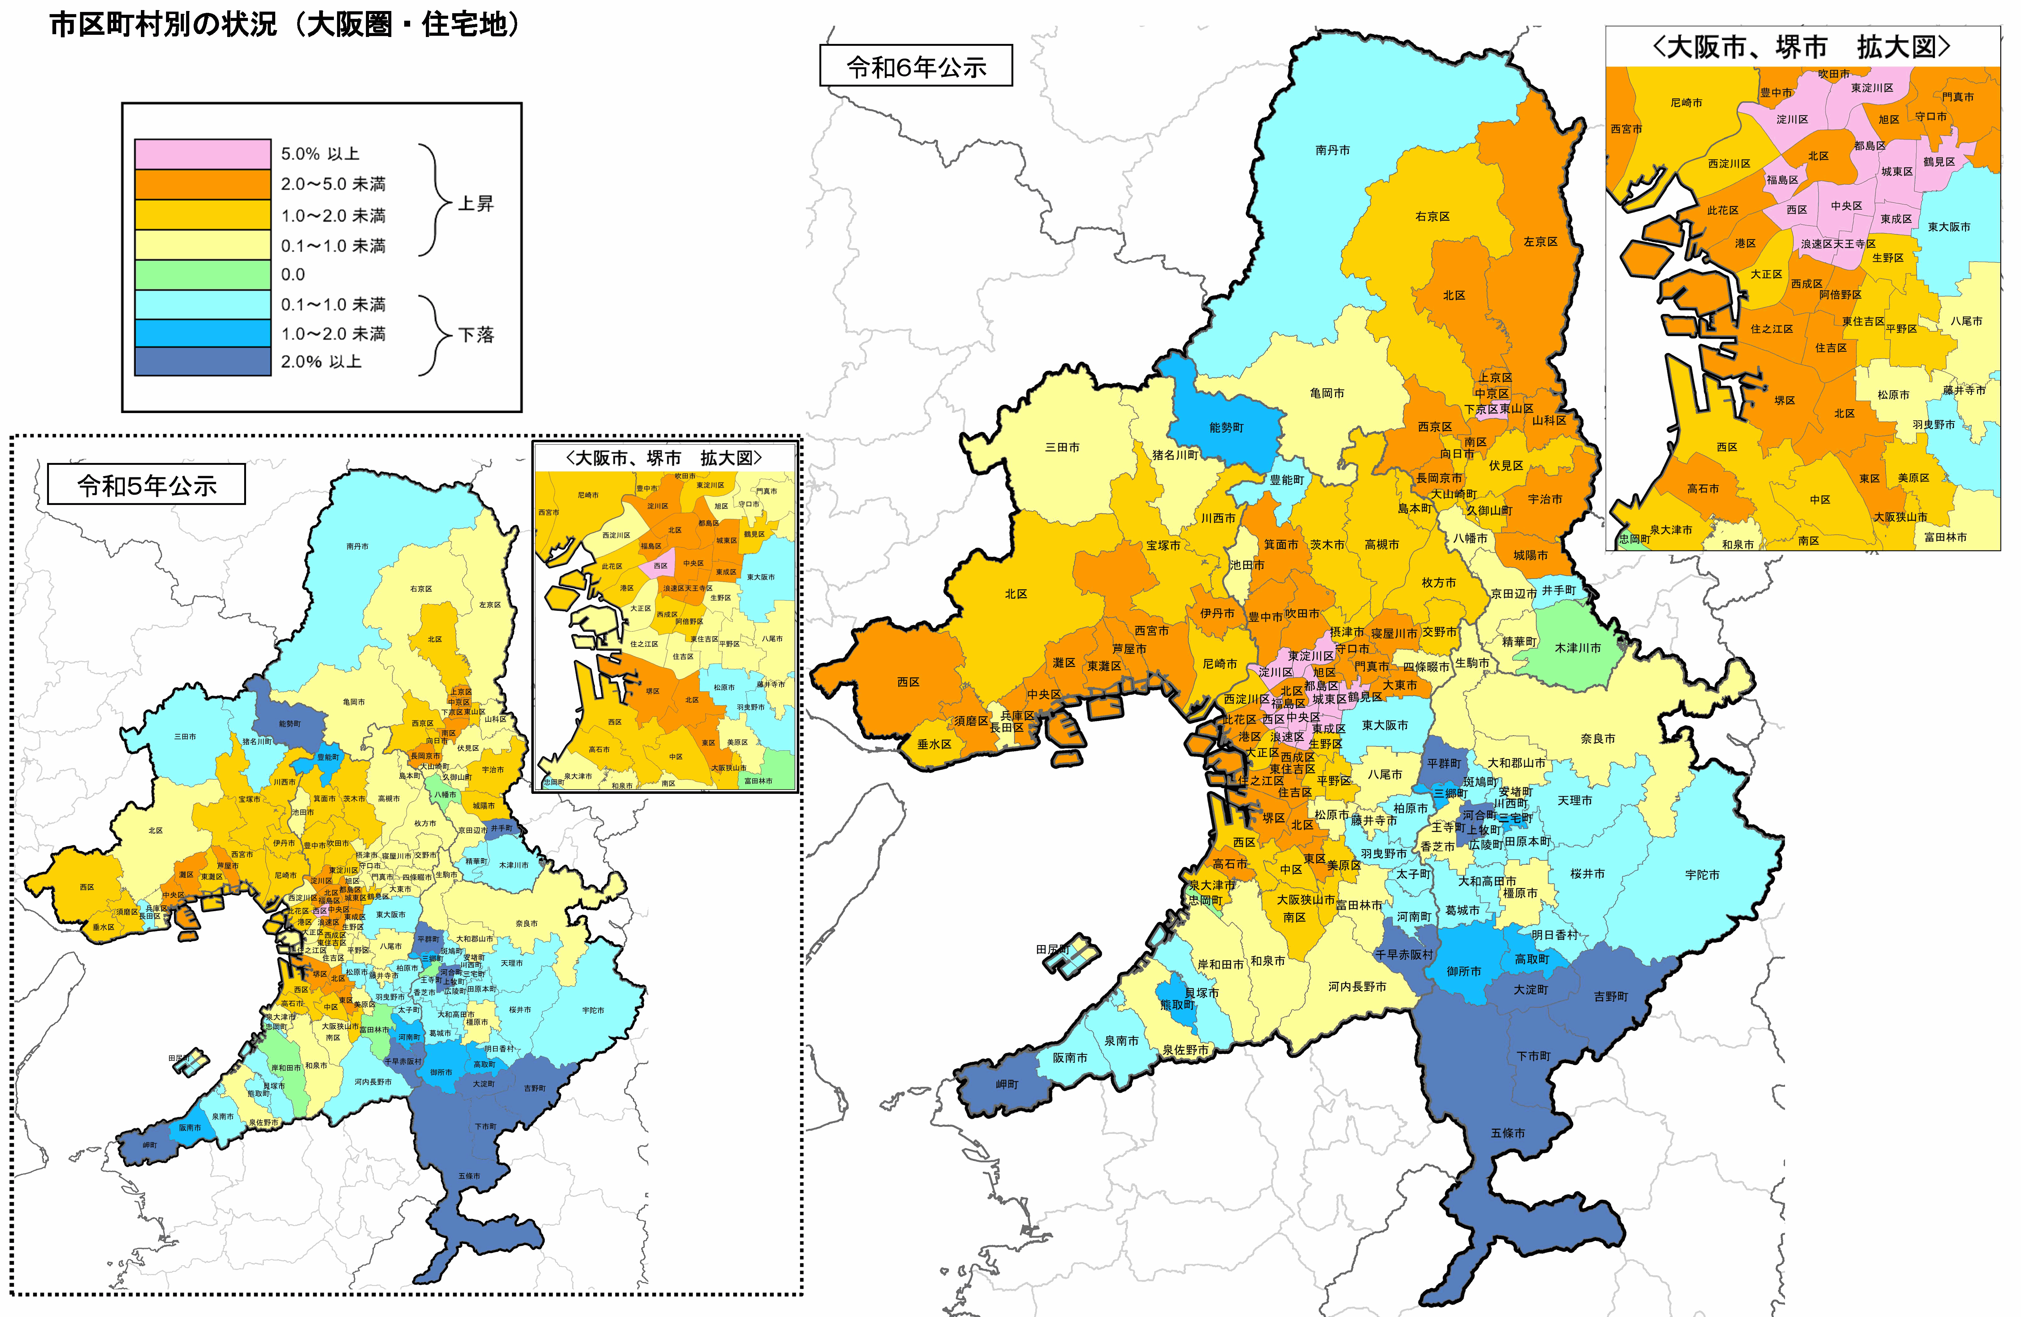
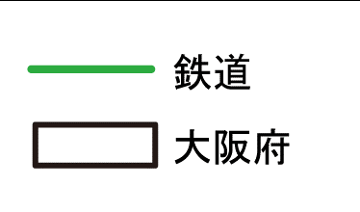
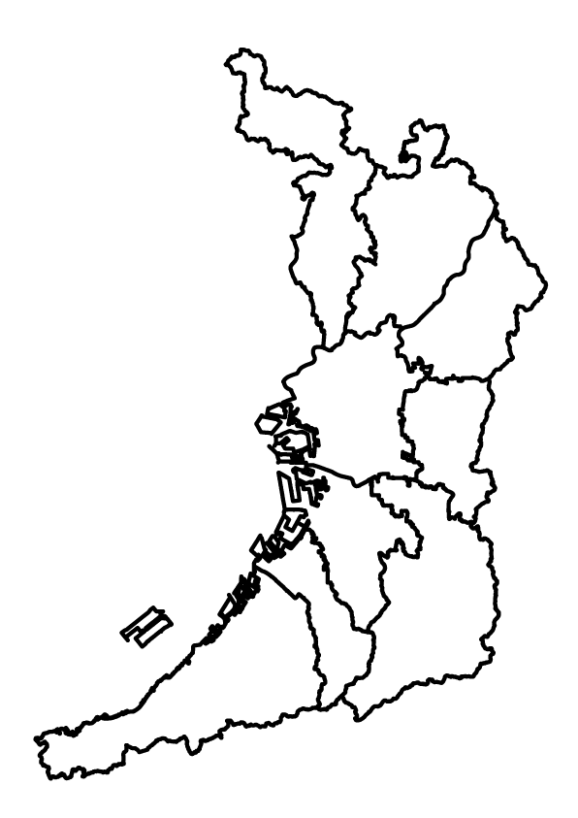
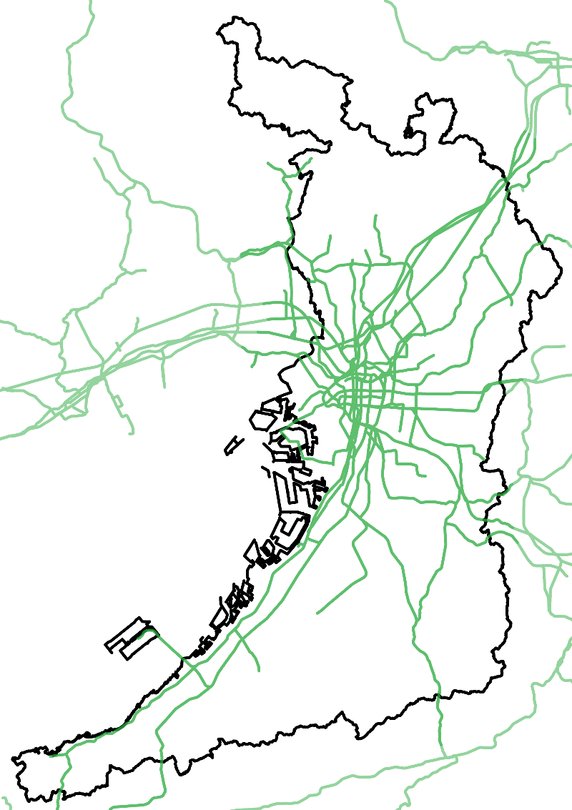
地価の動向
○ 地価の動向（2023-2024）
・大阪市では 3.7％上昇。市内の全24区で上昇率が拡大
・堺市では、2.1％上昇。全7区で上昇が継続
・北大阪地域では、各沿線の駅徒歩圏で交通利便性や生活利便性に優れた地域の住宅需要が堅調
・他の北大阪地域に比べやや利便性の劣る豊能町及び能勢町では下落が継続しているものの下落率は縮小
・東大阪及び南大阪地域では、交通利便性に優れ割安感のある地域の住宅需要が堅調
・一方で、都心部から離れ利便性に劣る岬町をはじめとするその他の市町村では下落が継続
出典：国土交通省「令和６年地価公示」より作成

Slide 26
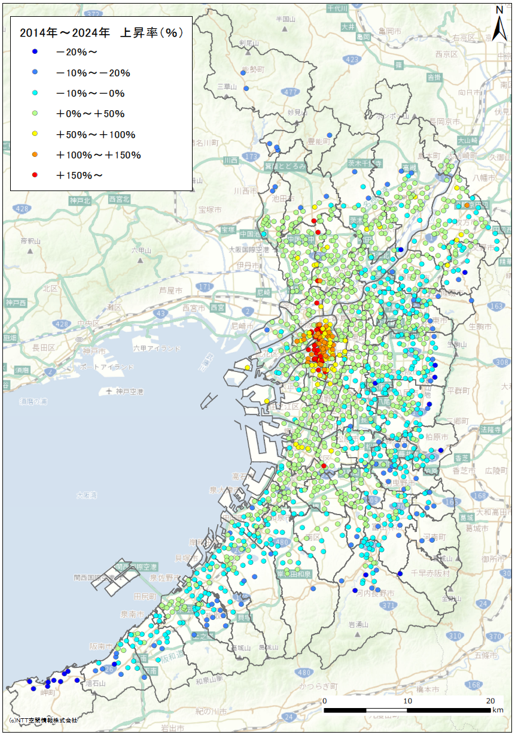
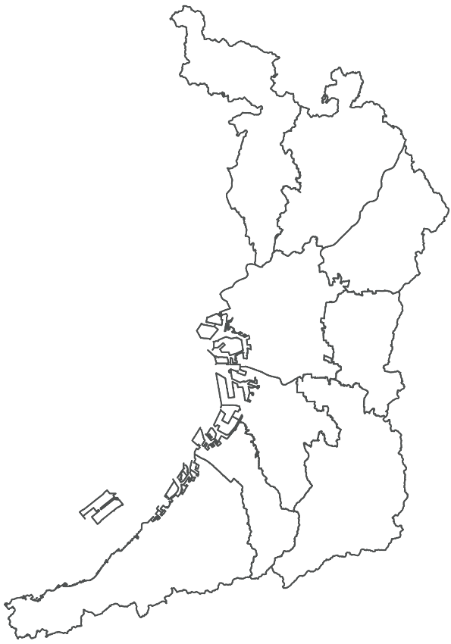
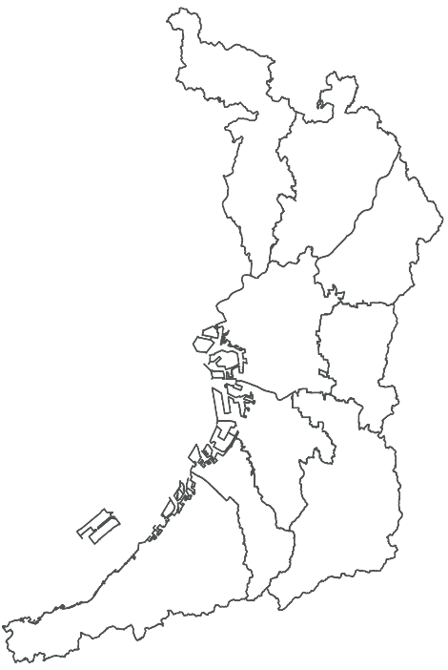
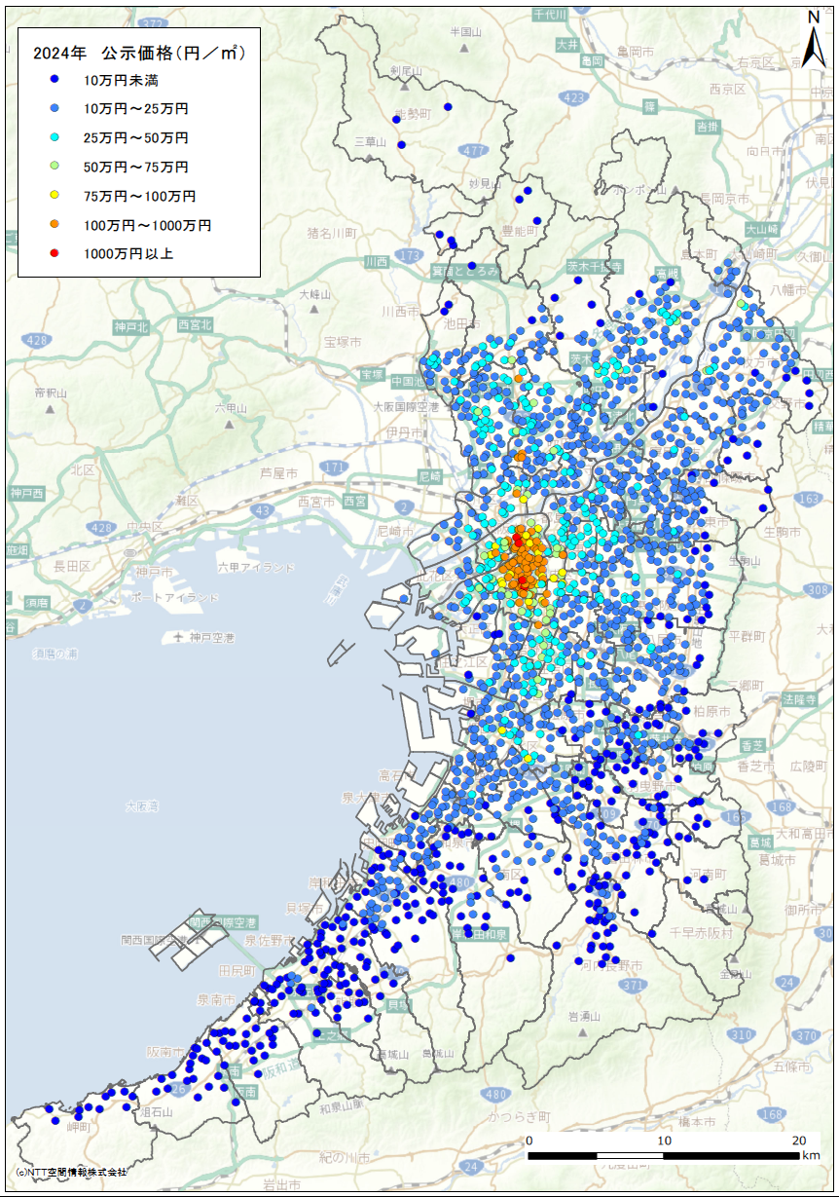
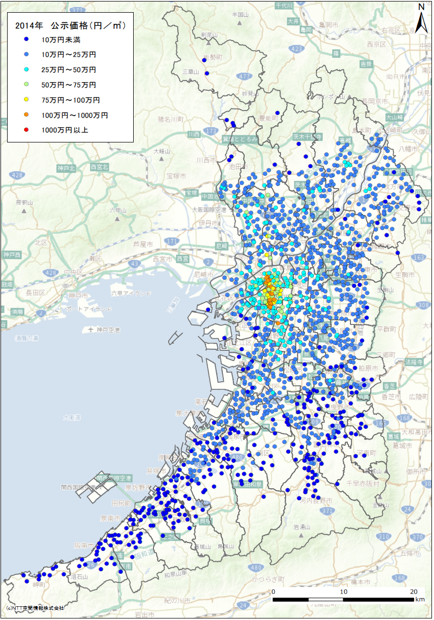

地価の動向
○ 地価の動向（2014-2024）
・これまでの10年間で大阪市や北大阪地域の地価は上昇傾向
・各地域の最大上昇率（住宅地）は30％を超えており、特に大阪市、北大阪地域は70％以上となった地点もある
上昇率
(2014 → 2024)
2014年
2024年
出典：国土数値情報

Slide 27

住宅確保要配慮者の状況
○ 高齢者の動向（2014-2040）
高齢者世帯数と高齢者世帯における単独世帯（高齢単独世帯）数は、緩やかに増加する見込み
・世帯主が75歳以上の世帯数及び単独世帯数は、いずれも、2025年又は2030年をピークに、緩やかに減少
・世帯における単独世帯の割合は、4割台で推移
●大阪府の世帯数と高齢者世帯割合
●大阪府の高齢者世帯数と単独世帯数・単独世帯割合
出典：大阪府高齢者計画2024

Slide 28

住宅確保要配慮者の状況
○ 障がい者の動向（2014-2024）
・府内の障がい者数は漸増傾向
・全人口に占める割合は６％程度
●障がい者手帳所持者数等
559,715
567,847
574,173
577,076
584,706
594,958
出典：第5次大阪府障がい者計画

Slide 29


住宅確保要配慮者の状況
○ 子育て世帯の状況
・全国に比べて、大阪の出生率は合計特殊出生率は1.22と低い
●圏域別の合計特殊出生率の推移
●合計特殊出生率
（2022年）
出典：厚生労働省「平成30年人口動態統計（概数）」をもとに作成
出典：国土交通省「第50回住宅宅地分科会」資料
出典：厚生労働省「人口動態調査」

Slide 30


住宅確保要配慮者の状況
○ 子育て世帯の状況
・児童がいる世帯の割合は年々減少し、2022年には２割を切る
・府の核家族世帯のうち、夫婦と子供から成る世帯は約59万世帯、一人親と子供から成る世帯は約10万世帯
●児童のいる世帯の割合（全国）
●府内の子育て世帯の家族類型
出典：令和２年国勢調査
※子供は、20歳未満の者を指す
30

Slide 31

住宅確保要配慮者の状況
○ 低所得者の状況
・府内の世帯の年間収入の状況において、約４割が年収300万円以下
・府内の生活保護世帯数は約22万世帯となっており、過去10年間は横ばい傾向
●府内の世帯収入の状況
●府内の被保護世帯数の推移
出典：平成30年住宅・土地統計調査
出典：大阪府生活保護統計

Slide 32

住宅確保要配慮者の状況
○ 民間賃貸住宅における入居拒否の状況
・入居拒否は減少傾向であるが、依然として存在
・中でも高齢者に対する入居拒否の割合が高い
●家主から入居拒否の申し出を受けた経験のある宅地建物取引事業者の割合
高齢者
障がい者
母子・父子家庭
出典：宅地建物取引業者に関する人権問題実態調査報告書（R4.3）

Slide 33

住宅確保要配慮者の状況
○ 住宅確保要配慮者の属性別の居住形態の状況
・低所得者世帯や高齢者世帯、単身高齢者世帯は３大都市圏に多く存在し、しかも地方より賃貸住宅の居住比率が高い
●住宅確保要配慮者の属性別・地域別にみた居住形態ごとの世帯数
出典：①総務省「平成30年住宅・土地統計調査」、②総務省「令和２年国勢調査」、③厚生労働省「2019年度被保護者調査」をもとにVMI作成
※障がい者については、都道府県別の集計データが公表されていなかったため除外した。
※高齢者･単身高齢者については「公営借家･都市再生機構（UR）･公社の借家」をすべて「公営借家」として計上している。
出典：公益社団法人 全国宅地建物取引業協会連合会・公益社団法人 全国宅地建物取引業保証協会「生活困窮者への居住支援方策に係る調査報告書」（R5.3）

Slide 34

住宅確保要配慮者の状況
○ 住宅確保要配慮者の属性別の居住形態の状況
・単身高齢者世帯の民間借家の割合は、他の44 道府県よりも３大都市圏で高い
・大阪府の生活保護受給世帯の民間借家の比率が他に比べ高い
●地域別・属性別にみた居住形態の割合
出典：①総務省「平成30年住宅・土地統計調査」、②総務省「令和２年国勢調査」、③厚生労働省「2019年度被保護者調査」をもとにVMI作成
※障がい者については、都道府県別の集計データが公表されていなかったため除外した。
※高齢者･単身高齢者については「公営借家･都市再生機構（UR）･公社の借家」をすべて「公営借家」として計上している。
出典：公益社団法人 全国宅地建物取引業協会連合会・公益社団法人 全国宅地建物取引業保証協会「生活困窮者への居住支援方策に係る調査報告書」（R5.3）

Slide 35

ライフステージに応じた居住水準
○ ライフステージ毎の住まいの面積【大都市圏・大都市圏以外】
・子育て世帯は十分な居住面積の確保に至っていない
・リタイア世代は世帯人員に対し、比較的広い面積の世帯が多い
・大都市圏とその他の地域における誘導居住面積水準以上の世帯の割合は、特に長子18歳以上の世帯で差が大きい
出典：国土交通省「第50回住宅宅地分科会」（R2.2）資料

